Slide 1

Campo de gravidade, Terra Normal e distúrbio de gravidade
Prof. André Luis Albuquerque dos Reis
Rio de Janeiro 2021

Slide 2
A Terra Real

Slide 3
Na Geofísica estamos interessados na componente gravitacional que é relacionada com às variações de densidade no interior da Terra
(Hofmann-Wellenhof and Moritz, 2005; Blakely, 1996)

Slide 4
Na Geofísica estamos interessados na componente gravitacional que é relacionada com às variações de densidade no interior da Terra
É necessário que a gente consiga retirar todas as componentes que não são de origem gravitacional, como as variações temporais do campo ocasionadas pela atração luni-solar; deriva instrumental e variações na pressão atmosférica
(Hofmann-Wellenhof and Moritz, 2005; Blakely, 1996)

Slide 5
Na Geofísica estamos interessados na componente gravitacional que é relacionada com às variações de densidade no interior da Terra
É necessário que a gente consiga retirar todas as componentes que não são de origem gravitacional, como as variações temporais do campo ocasionadas pela atração luni-solar; deriva instrumental e variações na pressão atmosférica
Para isso, teremos que descrever bem o campo gravitacional e as outras componentes!
(Hofmann-Wellenhof and Moritz, 2005; Blakely, 1996)

Slide 6
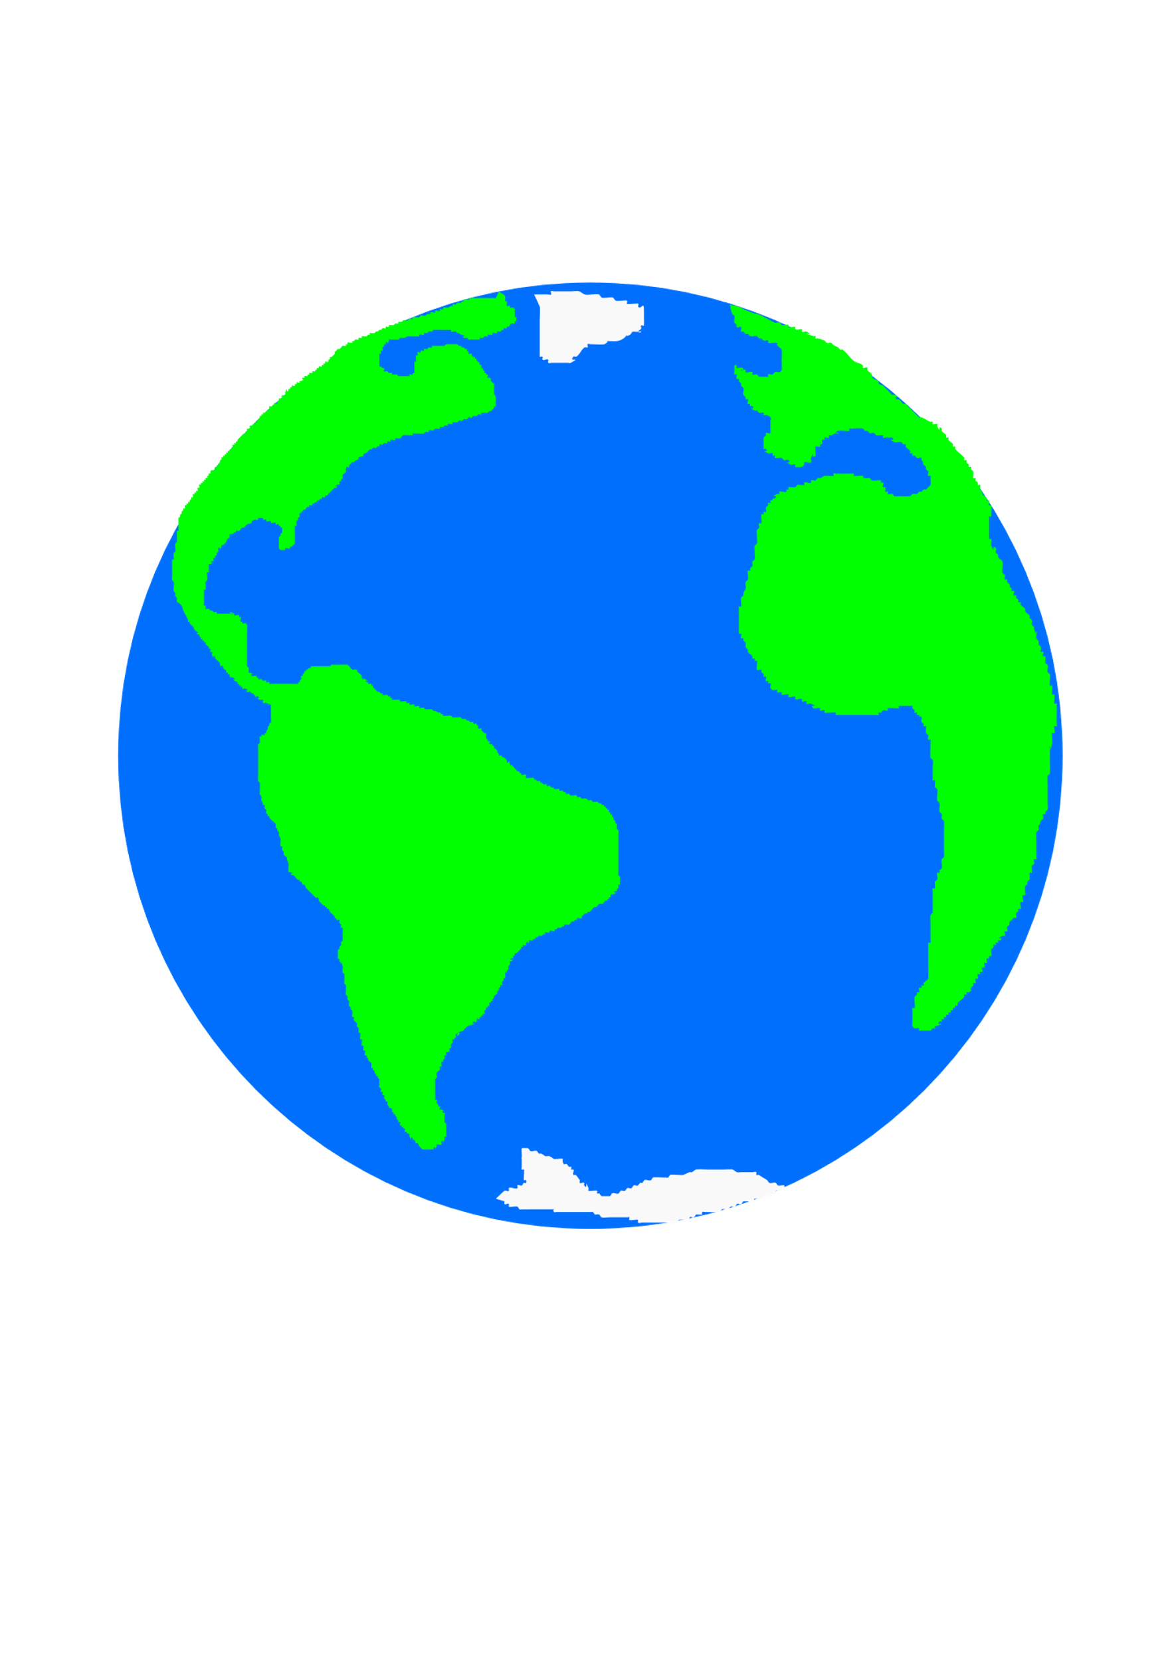
Seja uma massa unitária em repouso na superfície terrestre
Este corpo experimenta uma força gravitacional e uma força centrífuga. A resultante destas duas é o vetor gravidade.
P
(Hofmann-Wellenhof and Moritz, 2005)

Slide 7
Seja uma massa unitária em repouso na superfície terrestre
Este corpo experimenta uma força gravitacional e uma força centrífuga. A resultante destas duas é o vetor gravidade.
P
Componente centrífuga
Componente gravitacional
Vetor de gravidade
(Hofmann-Wellenhof and Moritz, 2005)

Slide 8
Seja uma massa unitária em repouso na superfície terrestre
Este corpo experimenta uma força gravitacional e uma força centrífuga. A resultante destas duas é o vetor gravidade.
P
Componente centrífuga
A soma destes vetores é o que chamamos de vetor de gravidade.
Componente gravitacional
Vetor de gravidade
O módulo deste vetor é o que chamamos de gravidade!
(Hofmann-Wellenhof and Moritz, 2005)

Slide 9
Seja uma massa unitária em repouso na superfície terrestre
Podemos começar descrevendo o potencial de gravidade!
Terra real
z
Superfície terrestre
P
(x,y,z)
y
(Hofmann-Wellenhof and Moritz, 2005)

Slide 10
Seja uma massa unitária em repouso na superfície terrestre
Podemos começar descrevendo o potencial de gravidade!
Terra real
O potencial de gravidade é a soma entre duas funções escalares: o potencial gravitacional e o potencial centrífugo
z
Superfície terrestre
P
(x,y,z)
y
(Hofmann-Wellenhof and Moritz, 2005)

Slide 11
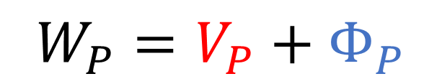
Seja uma massa unitária em repouso na superfície terrestre
Podemos começar descrevendo o potencial de gravidade!
Terra real
O potencial de gravidade é a soma entre duas funções escalares: o potencial gravitacional e o potencial centrífugo
z
Superfície terrestre
P
(x,y,z)
$$W_{P}=V_{P}+Φ_{P}$$
y
(Hofmann-Wellenhof and Moritz, 2005)

Slide 12


Seja uma massa unitária em repouso na superfície terrestre
Podemos começar descrevendo o potencial de gravidade!
Terra real
O potencial de gravidade é a soma entre duas funções escalares: o potencial gravitacional e o potencial centrífugo
z
Superfície terrestre
P
(x,y,z)
$$W_{P}=V_{P}+Φ_{P}$$
$$ℓ$$
$$dv$$
(x’,y’,z’)
y
(Hofmann-Wellenhof and Moritz, 2005)

Slide 13
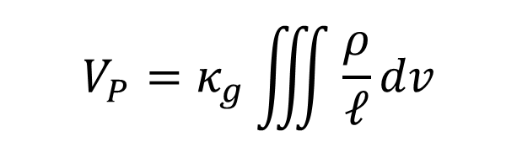
Seja uma massa unitária em repouso na superfície terrestre
Podemos começar descrevendo o potencial de gravidade!
Terra real
O potencial de gravidade é a soma entre duas funções escalares: o potencial gravitacional e o potencial centrífugo
z
Superfície terrestre
P
(x,y,z)
$$W_{P}=V_{P}+Φ_{P}$$
$$ℓ$$
$$dv$$
(x’,y’,z’)
y
$$V_{P}=κ_{g}\iiint{\frac{ρ}{ℓ}dv}$$
$$ℓ=\sqrt{{\left(X−X^{′}\right)}^{2}+{\left(Y−Y^{′}\right)}^{2}+{\left(Z−Z^{′}\right)}^{2}}$$
(Hofmann-Wellenhof and Moritz, 2005)

Slide 14
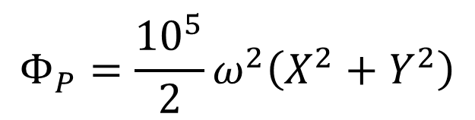

Seja uma massa unitária em repouso na superfície terrestre
Podemos começar descrevendo o potencial de gravidade!
Terra real
O potencial de gravidade é a soma entre duas funções escalares: o potencial gravitacional e o potencial centrífugo
z
Superfície terrestre
P
$$\sqrt{X^{2}+Y^{2}}$$
(x,y,z)
$$W_{P}=V_{P}+Φ_{P}$$
y
$$V_{P}=κ_{g}\iiint{\frac{ρ}{ℓ}dv}$$
$$Φ_{P}=\frac{{10}^{5}}{2}ω^{2}\left(X^{2}+Y^{2}\right)$$
$$ℓ=\sqrt{{\left(X−X^{′}\right)}^{2}+{\left(Y−Y^{′}\right)}^{2}+{\left(Z−Z^{′}\right)}^{2}}$$
(Hofmann-Wellenhof and Moritz, 2005)

Slide 15
Se tomarmos o Laplaciano do potencial de gravidade em regiões livres de fontes
Podemos começar descrevendo o potencial de gravidade!
Terra real
O potencial de gravidade é a soma entre duas funções escalares: o potencial gravitacional e o potencial centrífugo
z
P
(x,y,z)
$$W_{P}=V_{P}+Φ_{P}$$
y
$$V_{P}=κ_{g}\iiint{\frac{ρ}{ℓ}dv}$$
$$Φ_{P}=\frac{{10}^{5}}{2}ω^{2}\left(X^{2}+Y^{2}\right)$$
$$ℓ=\sqrt{{\left(X−X^{′}\right)}^{2}+{\left(Y−Y^{′}\right)}^{2}+{\left(Z−Z^{′}\right)}^{2}}$$
(Hofmann-Wellenhof and Moritz, 2005)

Slide 16
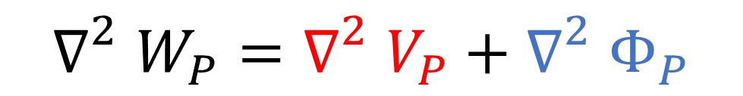
Se tomarmos o Laplaciano do potencial de gravidade em regiões livres de fontes
Podemos começar descrevendo o potencial de gravidade!
Terra real
O potencial de gravidade é a soma entre duas funções escalares: o potencial gravitacional e o potencial centrífugo
z
P
(x,y,z)
$${∇_{}^{2}W}_{P}={∇_{}^{2}V}_{P}+{∇_{}^{2}Φ}_{P}$$
y
$$V_{P}=κ_{g}\iiint{\frac{ρ}{ℓ}dv}$$
$$Φ_{P}=\frac{{10}^{5}}{2}ω^{2}\left(X^{2}+Y^{2}\right)$$
$$ℓ=\sqrt{{\left(X−X^{′}\right)}^{2}+{\left(Y−Y^{′}\right)}^{2}+{\left(Z−Z^{′}\right)}^{2}}$$
(Hofmann-Wellenhof and Moritz, 2005)

Slide 17
Se tomarmos o Laplaciano do potencial de gravidade em regiões livres de fontes
Podemos começar descrevendo o potencial de gravidade!
Terra real
O potencial de gravidade é a soma entre duas funções escalares: o potencial gravitacional e o potencial centrífugo
z
P
(x,y,z)
$${∇_{}^{2}W}_{P}={∇_{}^{2}V}_{P}+{∇_{}^{2}Φ}_{P}$$
y
$$V_{P}=κ_{g}\iiint{\frac{ρ}{ℓ}dv}$$
$$Φ_{P}=\frac{{10}^{5}}{2}ω^{2}\left(X^{2}+Y^{2}\right)$$
$$ℓ=\sqrt{{\left(X−X^{′}\right)}^{2}+{\left(Y−Y^{′}\right)}^{2}+{\left(Z−Z^{′}\right)}^{2}}$$
(Hofmann-Wellenhof and Moritz, 2005)

Slide 18
Se tomarmos o Laplaciano do potencial de gravidade em regiões livres de fontes
Podemos começar descrevendo o potencial de gravidade!
Terra real
O potencial de gravidade é a soma entre duas funções escalares: o potencial gravitacional e o potencial centrífugo
z
P
= 0
(x,y,z)
$${∇_{}^{2}W}_{P}={∇_{}^{2}V}_{P}+{∇_{}^{2}Φ}_{P}$$
y
$$V_{P}=κ_{g}\iiint{\frac{ρ}{ℓ}dv}$$
$$Φ_{P}=\frac{{10}^{5}}{2}ω^{2}\left(X^{2}+Y^{2}\right)$$
$$ℓ=\sqrt{{\left(X−X^{′}\right)}^{2}+{\left(Y−Y^{′}\right)}^{2}+{\left(Z−Z^{′}\right)}^{2}}$$
(Hofmann-Wellenhof and Moritz, 2005)

Slide 19
Se tomarmos o Laplaciano do potencial de gravidade em regiões livres de fontes
Podemos começar descrevendo o potencial de gravidade!
Terra real
O potencial de gravidade é a soma entre duas funções escalares: o potencial gravitacional e o potencial centrífugo
z
P
(x,y,z)
$${∇_{}^{2}W}_{P}={∇_{}^{2}V}_{P}+{∇_{}^{2}Φ}_{P}$$
y
$$V_{P}=κ_{g}\iiint{\frac{ρ}{ℓ}dv}$$
$$Φ_{P}=\frac{{10}^{5}}{2}ω^{2}\left(X^{2}+Y^{2}\right)$$
$$ℓ=\sqrt{{\left(X−X^{′}\right)}^{2}+{\left(Y−Y^{′}\right)}^{2}+{\left(Z−Z^{′}\right)}^{2}}$$
Podemos expandir a componente gravitacional em harmônicos esféricos!
(Hofmann-Wellenhof and Moritz, 2005)

Slide 20
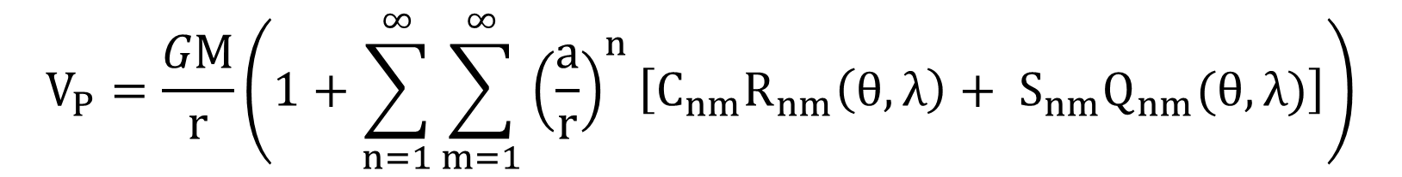
Se tomarmos o Laplaciano do potencial de gravidade em regiões livres de fontes
Podemos começar descrevendo o potencial de gravidade!
Terra real
O potencial de gravidade é a soma entre duas funções escalares: o potencial gravitacional e o potencial centrífugo
z
P
(x,y,z)
$$W_{P}=V_{P}+Φ_{P}$$
y
Potencial em termo de harmônicos esféricos!
$$V_{P}=\frac{GM}{r}\left(1+\sum_{n=1}^{∞}{\sum_{m=1}^{∞}{{\left(\frac{a}{r}\right)}^{n}\left[C_{nm}R_{nm}\left(θ,λ\right)+ S_{nm}Q_{nm}(θ,λ)\right]}}\right)$$
(Hofmann-Wellenhof and Moritz, 2005)

Slide 21
Se tomarmos o Laplaciano do potencial de gravidade em regiões livres de fontes
Podemos começar descrevendo o potencial de gravidade!
Terra real
O potencial de gravidade é a soma entre duas funções escalares: o potencial gravitacional e o potencial centrífugo
z
P
(x,y,z)
$$W_{P}=V_{P}+Φ_{P}$$
y
Potencial em termo de harmônicos esféricos!
$$V_{P}=\frac{GM}{r}\left(1+\sum_{n=1}^{∞}{\sum_{m=1}^{∞}{{\left(\frac{a}{r}\right)}^{n}\left[C_{nm}R_{nm}\left(θ,λ\right)+ S_{nm}Q_{nm}(θ,λ)\right]}}\right)$$
Raio equatorial
(Hofmann-Wellenhof and Moritz, 2005)

Slide 22
Se tomarmos o Laplaciano do potencial de gravidade em regiões livres de fontes
Podemos começar descrevendo o potencial de gravidade!
Terra real
O potencial de gravidade é a soma entre duas funções escalares: o potencial gravitacional e o potencial centrífugo
z
P
(x,y,z)
$$W_{P}=V_{P}+Φ_{P}$$
y
Potencial em termo de harmônicos esféricos!
$$V_{P}=\frac{GM}{r}\left(1+\sum_{n=1}^{∞}{\sum_{m=1}^{∞}{{\left(\frac{a}{r}\right)}^{n}\left[C_{nm}R_{nm}\left(θ,λ\right)+ S_{nm}Q_{nm}(θ,λ)\right]}}\right)$$
n e m são o grau e a ordem, respectivamente
(Hofmann-Wellenhof and Moritz, 2005)

Slide 23
Se tomarmos o Laplaciano do potencial de gravidade em regiões livres de fontes
Podemos começar descrevendo o potencial de gravidade!
Terra real
O potencial de gravidade é a soma entre duas funções escalares: o potencial gravitacional e o potencial centrífugo
z
P
(x,y,z)
$$W_{P}=V_{P}+Φ_{P}$$
y
Potencial em termo de harmônicos esféricos!
$$V_{P}=\frac{GM}{r}\left(1+\sum_{n=1}^{∞}{\sum_{m=1}^{∞}{{\left(\frac{a}{r}\right)}^{n}\left[C_{nm}R_{nm}\left(θ,λ\right)+ S_{nm}Q_{nm}(θ,λ)\right]}}\right)$$
Constante gravitacional e a massa da Terra
(Hofmann-Wellenhof and Moritz, 2005)

Slide 24
Se tomarmos o Laplaciano do potencial de gravidade em regiões livres de fontes
Podemos começar descrevendo o potencial de gravidade!
Terra real
O potencial de gravidade é a soma entre duas funções escalares: o potencial gravitacional e o potencial centrífugo
z
P
(x,y,z)
$$W_{P}=V_{P}+Φ_{P}$$
y
Potencial em termo de harmônicos esféricos!
$$V_{P}=\frac{GM}{r}\left(1+\sum_{n=1}^{∞}{\sum_{m=1}^{∞}{{\left(\frac{a}{r}\right)}^{n}\left[C_{nm}R_{nm}\left(θ,λ\right)+ S_{nm}Q_{nm}(θ,λ)\right]}}\right)$$
Ângulo azimutal e colatitude
(Hofmann-Wellenhof and Moritz, 2005)

Slide 25
Se tomarmos o Laplaciano do potencial de gravidade em regiões livres de fontes
Podemos começar descrevendo o potencial de gravidade!
Terra real
O potencial de gravidade é a soma entre duas funções escalares: o potencial gravitacional e o potencial centrífugo
z
P
$$\sqrt{X^{2}+Y^{2}}$$
(x,y,z)
$${∇_{}^{2}W}_{P}={∇_{}^{2}V}_{P}+{∇_{}^{2}Φ}_{P}$$
y
$$V_{P}=κ_{g}\iiint{\frac{ρ}{ℓ}dv}$$
$$Φ_{P}=\frac{{10}^{5}}{2}ω^{2}\left(X^{2}+Y^{2}\right)$$
$$ℓ=\sqrt{{\left(X−X^{′}\right)}^{2}+{\left(Y−Y^{′}\right)}^{2}+{\left(Z−Z^{′}\right)}^{2}}$$
(Hofmann-Wellenhof and Moritz, 2005)

Slide 26
Existem superfícies pelas quais o potencial é constante
Podemos começar descrevendo o potencial de gravidade!
O potencial de gravidade é a soma entre duas funções escalares: o potencial gravitacional e o potencial centrífugo
z
P
(x,y,z)
$$W_{P}=V_{P}+Φ_{P}$$
y
(Hofmann-Wellenhof and Moritz, 2005)

Slide 27
Existem superfícies pelas quais o potencial é constante
Podemos começar descrevendo o potencial de gravidade!
O potencial de gravidade é a soma entre duas funções escalares: o potencial gravitacional e o potencial centrífugo
z
P
(x,y,z)
$$W_{P}=V_{P}+Φ_{P}$$
y
Estas equipotenciais são chamadas de geopes
(Hofmann-Wellenhof and Moritz, 2005)

Slide 28
Existem superfícies pelas quais o potencial é constante
Podemos começar descrevendo o potencial de gravidade!
O potencial de gravidade é a soma entre duas funções escalares: o potencial gravitacional e o potencial centrífugo
z
P
(x,y,z)
$$W_{P}=V_{P}+Φ_{P}$$
y
Estas equipotenciais são chamadas de geopes
A geope que coincide com o nível médio dos mares não perturbados é chamada de geóide
(Hofmann-Wellenhof and Moritz, 2005)

Slide 29
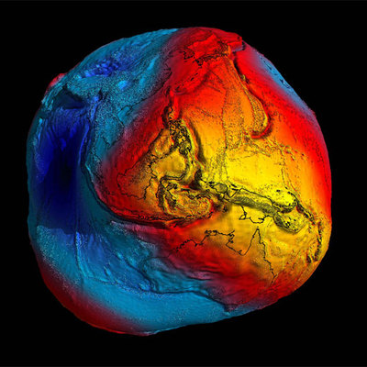
Existem superfícies pelas quais o potencial é constante
Podemos começar descrevendo o potencial de gravidade!
O potencial de gravidade é a soma entre duas funções escalares: o potencial gravitacional e o potencial centrífugo
z
P
(x,y,z)
$$W_{P}=V_{P}+Φ_{P}$$
y
Estas equipotenciais são chamadas de geopes
A geope que coincide com o nível médio dos mares não perturbados é chamada de geóide
(Hofmann-Wellenhof and Moritz, 2005)

Slide 30
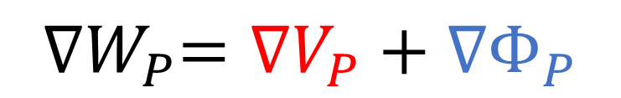
Existem superfícies pelas quais o potencial é constante
Podemos começar descrevendo o potencial de gravidade!
O potencial de gravidade é a soma entre duas funções escalares: o potencial gravitacional e o potencial centrífugo
z
P
(x,y,z)
$${∇W}_{P}={∇V}_{P}+{∇Φ}_{P}$$
y
(Hofmann-Wellenhof and Moritz, 2005)

Slide 31
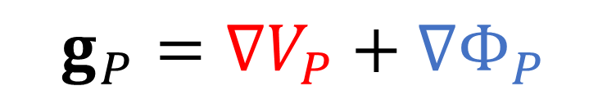

Existem superfícies pelas quais o potencial é constante
Podemos começar descrevendo o potencial de gravidade!
O potencial de gravidade é a soma entre duas funções escalares: o potencial gravitacional e o potencial centrífugo
z
P
(x,y,z)
$${∇W}_{P}={∇V}_{P}+{∇Φ}_{P}$$
y
O vetor gravidade
$$g_{P}={∇V}_{P}+{∇Φ}_{P}$$
A unidade é o mGal!
O módulo deste vetor é o que chamamos de gravidade!
$$1 mGal= {10}^{−5} m/s^{2}$$
(Hofmann-Wellenhof and Moritz, 2005)

Slide 32
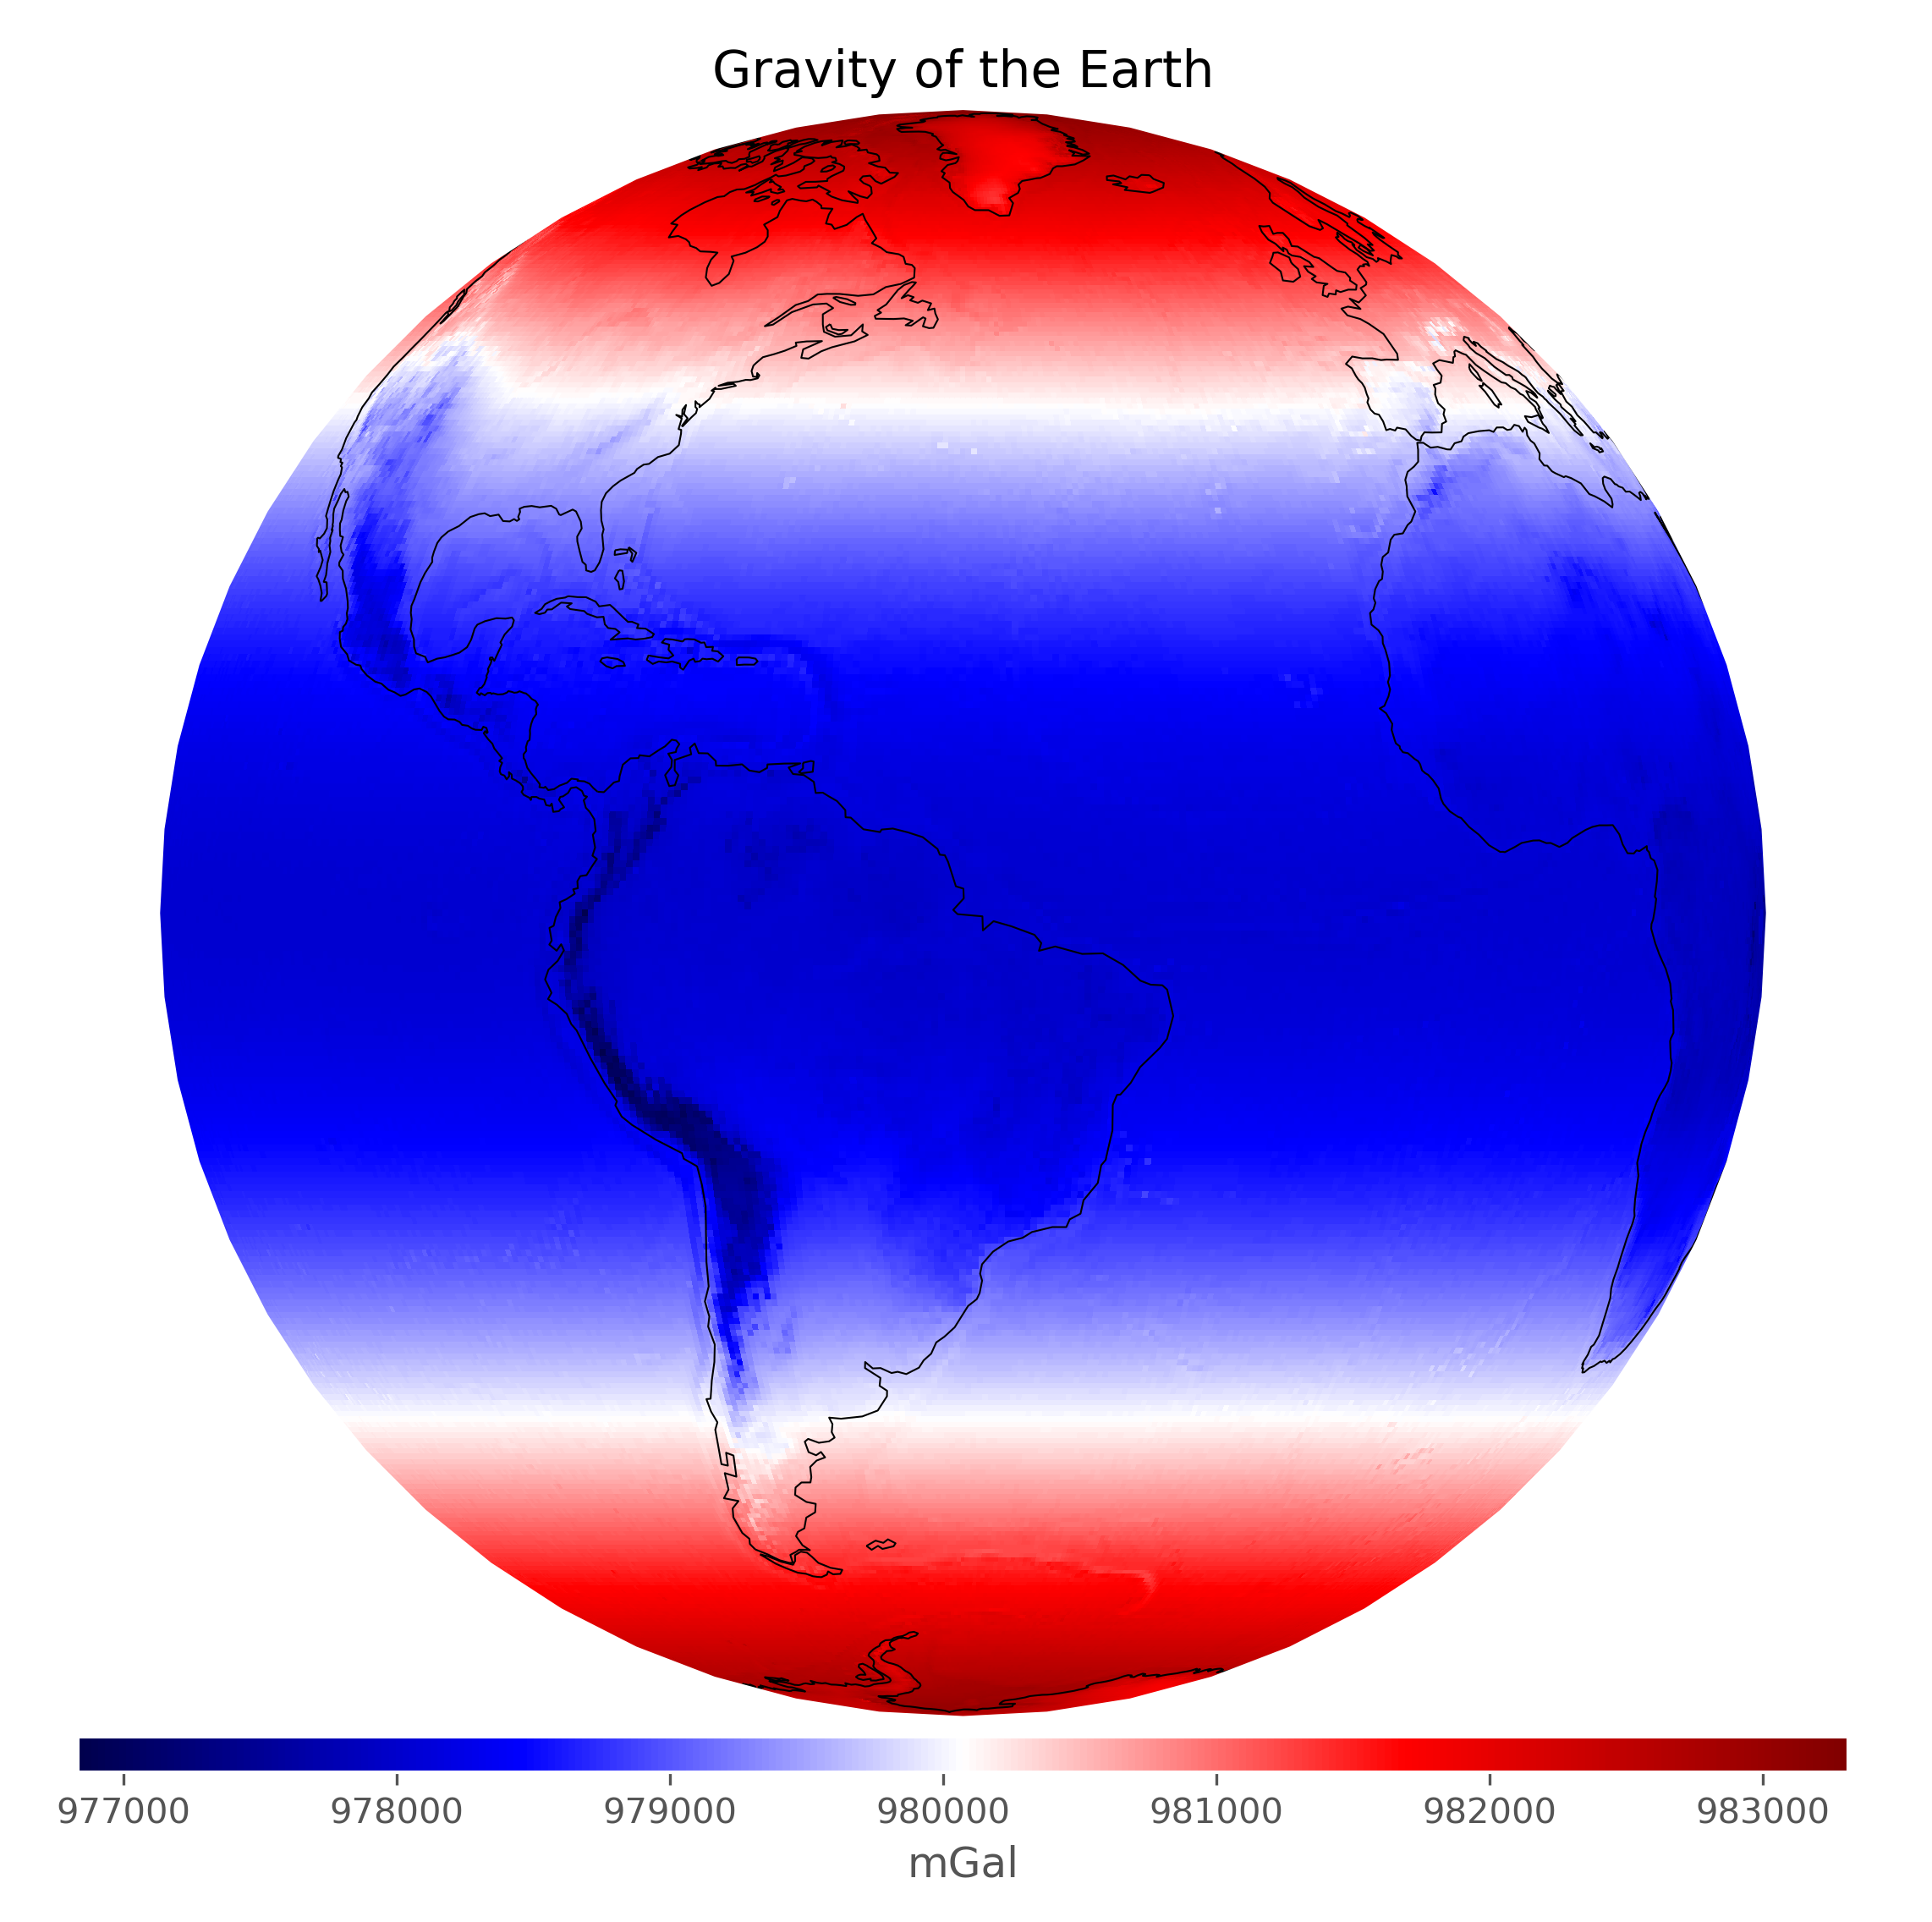
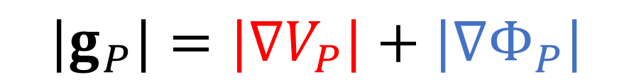
$${|g}_{P}|={|∇V}_{P}|+{|∇Φ}_{P}|$$
International Center for Global Earth Model (ICGEM)
≈ 0,5 graus
Modelo EIGEN-6C4
São calculados sobre a superfície física da Terra
Utilizam diversos tipo de dados (i.e, aerolevantamento, terrestres e satélite).
Acabamos de descrever a Terra Real!

Slide 33
Terra Normal

Slide 34
Podemos aproximar a terra por um elipsoide de revolução que possui:
(Hofmann-Wellenhof and Moritz, 2005)

Slide 35
Podemos aproximar a terra por um elipsoide de revolução que possui:
Terra Normal
z
P
(x,y,z)
b
a
y
(Hofmann-Wellenhof and Moritz, 2005)

Slide 36
Podemos aproximar a terra por um elipsoide de revolução que possui:
Terra Normal
Origem no centro de massa da terra;
z
P
(x,y,z)
b
a
y
(Hofmann-Wellenhof and Moritz, 2005)

Slide 37
Podemos aproximar a terra por um elipsoide de revolução que possui:
Terra Normal
Origem no centro de massa da terra;
O semieixo menor b coincide com o eixo de rotação da terra;
z
P
(x,y,z)
b
a
y
(Hofmann-Wellenhof and Moritz, 2005)

Slide 38
Podemos aproximar a terra por um elipsoide de revolução que possui:
Terra Normal
Origem no centro de massa da terra;
O semieixo menor b coincide com o eixo de rotação da terra;
A mesma massa da terra;
z
P
(x,y,z)
b
a
y
(Hofmann-Wellenhof and Moritz, 2005)

Slide 39
Podemos aproximar a terra por um elipsoide de revolução que possui:
Terra Normal
Origem no centro de massa da terra;
O semieixo menor b coincide com o eixo de rotação da terra;
A mesma massa da terra;
Mesma velocidade de rotação.
z
P
(x,y,z)
b
a
y
(Hofmann-Wellenhof and Moritz, 2005)

Slide 40
Podemos aproximar a terra por um elipsoide de revolução que possui:
Terra Normal
Origem no centro de massa da terra;
O semieixo menor b coincide com o eixo de rotação da terra;
A mesma massa da terra;
Mesma velocidade de rotação.
z
P
(x,y,z)
b
$${\tilde{W}}_{P}=U_{P}+Φ_{P}$$
a
y
(Hofmann-Wellenhof and Moritz, 2005)

Slide 41
Podemos aproximar a terra por um elipsoide de revolução que possui:
Terra Normal
Origem no centro de massa da terra;
O semieixo menor b coincide com o eixo de rotação da terra;
A mesma massa da terra;
Mesma velocidade de rotação.
z
P
(x,y,z)
b
$$ℓ$$
$${\tilde{W}}_{P}=U_{P}+Φ_{P}$$
$$dv$$
a
y
(x’,y’,z’)
$$U_{P}=κ_{g}\iiint{\frac{\tilde{ρ}}{ℓ}dv}$$
(Hofmann-Wellenhof and Moritz, 2005)

Slide 42
Podemos aproximar a terra por um elipsoide de revolução que possui:
Terra Normal
Origem no centro de massa da terra;
O semieixo menor b coincide com o eixo de rotação da terra;
A mesma massa da terra;
Mesma velocidade de rotação.
z
P
(x,y,z)
b
$$ℓ$$
$${\tilde{W}}_{P}=U_{P}+Φ_{P}$$
$$dv$$
a
y
(x’,y’,z’)
$$U_{P}=κ_{g}\iiint{\frac{\tilde{ρ}}{ℓ}dv}$$
$$ℓ=\sqrt{{\left(X−X^{′}\right)}^{2}+{\left(Y−Y^{′}\right)}^{2}+{\left(Z−Z^{′}\right)}^{2}}$$
(Hofmann-Wellenhof and Moritz, 2005)

Slide 43
Podemos aproximar a terra por um elipsoide de revolução que possui:
$$V_{P}=\frac{GM}{r}\left(1+\sum_{n=1}^{∞}{\sum_{m=1}^{∞}{{\left(\frac{a}{r}\right)}^{n}\left[C_{nm}R_{nm}\left(θ,λ\right)+ S_{nm}Q_{nm}(θ,λ)\right]}}\right)$$
Terra Normal
Origem no centro de massa da terra;
O semieixo menor b coincide com o eixo de rotação da terra;
A mesma massa da terra;
Mesma velocidade de rotação.
z
Potencial em harmônicos esféricos!
P
(x,y,z)
b
$$ℓ$$
$${\tilde{W}}_{P}=U_{P}+Φ_{P}$$
$$dv$$
a
y
(x’,y’,z’)
$$U_{P}=κ_{g}\iiint{\frac{\tilde{ρ}}{ℓ}dv}$$
$$ℓ=\sqrt{{\left(X−X^{′}\right)}^{2}+{\left(Y−Y^{′}\right)}^{2}+{\left(Z−Z^{′}\right)}^{2}}$$
(Hofmann-Wellenhof and Moritz, 2005)

Slide 44
Podemos aproximar a terra por um elipsoide de revolução que possui:
Terra Normal
Origem no centro de massa da terra;
O semieixo menor b coincide com o eixo de rotação da terra;
A mesma massa da terra;
Mesma velocidade de rotação.
z
P
$$\sqrt{X^{2}+Y^{2}}$$
(x,y,z)
b
$$ℓ$$
$${\tilde{W}}_{P}=U_{P}+Φ_{P}$$
$$dv$$
a
y
(x’,y’,z’)
$$U_{P}=κ_{g}\iiint{\frac{\tilde{ρ}}{ℓ}dv}$$
$$Φ_{P}=\frac{{10}^{5}}{2}ω^{2}\left(X^{2}+Y^{2}\right)$$
$$ℓ=\sqrt{{\left(X−X^{′}\right)}^{2}+{\left(Y−Y^{′}\right)}^{2}+{\left(Z−Z^{′}\right)}^{2}}$$
(Hofmann-Wellenhof and Moritz, 2005)

Slide 45
Podemos aproximar a terra por um elipsoide de revolução que possui:
Terra Normal
Origem no centro de massa da terra;
O semieixo menor b coincide com o eixo de rotação da terra;
A mesma massa da terra;
Mesma velocidade de rotação.
z
P
$$\sqrt{X^{2}+Y^{2}}$$
(x,y,z)
b
$$ℓ$$
$${\tilde{∇W}}_{P}={∇U}_{P}+{∇Φ}_{P}$$
$$dv$$
a
y
(x’,y’,z’)
$$U_{P}=κ_{g}\iiint{\frac{\tilde{ρ}}{ℓ}dv}$$
$$Φ_{P}=\frac{{10}^{5}}{2}ω^{2}\left(X^{2}+Y^{2}\right)$$
$$ℓ=\sqrt{{\left(X−X^{′}\right)}^{2}+{\left(Y−Y^{′}\right)}^{2}+{\left(Z−Z^{′}\right)}^{2}}$$
(Hofmann-Wellenhof and Moritz, 2005)

Slide 46
Podemos aproximar a terra por um elipsoide de revolução que possui:
Terra Normal
Origem no centro de massa da terra;
O semieixo menor b coincide com o eixo de rotação da terra;
A mesma massa da terra;
Mesma velocidade de rotação.
z
P
$$\sqrt{X^{2}+Y^{2}}$$
(x,y,z)
b
$$ℓ$$
$$γ_{P}={∇U}_{P}+{∇Φ}_{P}$$
$$dv$$
Vetor gravidade normal
a
y
(x’,y’,z’)
$$U_{P}=κ_{g}\iiint{\frac{\tilde{ρ}}{ℓ}dv}$$
$$Φ_{P}=\frac{{10}^{5}}{2}ω^{2}\left(X^{2}+Y^{2}\right)$$
$$ℓ=\sqrt{{\left(X−X^{′}\right)}^{2}+{\left(Y−Y^{′}\right)}^{2}+{\left(Z−Z^{′}\right)}^{2}}$$
(Hofmann-Wellenhof and Moritz, 2005)

Slide 47
Podemos aproximar a terra por um elipsoide de revolução que possui:
Terra Normal
Origem no centro de massa da terra;
O semieixo menor b coincide com o eixo de rotação da terra;
A mesma massa da terra;
Mesma velocidade de rotação.
z
P
$$\sqrt{X^{2}+Y^{2}}$$
(x,y,z)
b
$$ℓ$$
$$γ_{P}={∇U}_{P}+{∇Φ}_{P}$$
$$dv$$
Vetor gravidade normal
a
y
(x’,y’,z’)
$$γ=\frac{a γ_{a}\cos^{2}φ+bγ_{b}{sen}^{2}φ}{\sqrt{a^{2}\cos^{2}φ+b^{2}{sen}^{2}φ}}$$
Somigliana de 1929
(Hofmann-Wellenhof and Moritz, 2005)

Slide 48
Podemos aproximar a terra por um elipsoide de revolução que possui:
Terra Normal
Origem no centro de massa da terra;
O semieixo menor b coincide com o eixo de rotação da terra;
A mesma massa da terra;
Mesma velocidade de rotação.
z
P
$$\sqrt{X^{2}+Y^{2}}$$
(x,y,z)
b
$$ℓ$$
$$γ_{P}={∇U}_{P}+{∇Φ}_{P}$$
$$dv$$
Vetor gravidade normal
a
y
(x’,y’,z’)
$$γ=\frac{a γ_{a}\cos^{2}φ+bγ_{b}{sen}^{2}φ}{\sqrt{a^{2}\cos^{2}φ+b^{2}{sen}^{2}φ}}$$
O gravidade normal, que é o módulo do vetor gravidade normal, pode ser calculado pela fórmula Somigliana de1929 (calculado sobre a superfície do elipsoide)
Somigliana de 1929
(Hofmann-Wellenhof and Moritz, 2005)

Slide 49
Contudo,existe uma solução analítica para o cálculo da gravidade normal acima ou abaixo da superfície do elipsoide!
Li and Gotze (2001)
Podemos aproximar a terra por um elipsoide de revolução que possui:
Terra Normal
Origem no centro de massa da terra;
O semieixo menor b coincide com o eixo de rotação da terra;
A mesma massa da terra;
Mesma velocidade de rotação.
z
P
(x,y,z)
h
b
$$γ_{P}={∇U}_{P}+{∇Φ}_{P}$$
Vetor gravidade normal
a
y
$$γ=\frac{a γ_{a}\cos^{2}φ+bγ_{b}{sen}^{2}φ}{\sqrt{a^{2}\cos^{2}φ+b^{2}{sen}^{2}φ}}$$
O gravidade normal, que é o módulo do vetor gravidade normal, pode ser calculado pela fórmula Somigliana de1929 (calculado sobre a superfície do elipsoide)
Somigliana de 1929
(Hofmann-Wellenhof and Moritz, 2005)

Slide 50
World Geodetic System de 1984 (WGS 84)
Podemos aproximar a terra por um elipsoide de revolução que possui:
Origem no centro de massa da terra;
O semieixo menor b coincide com o eixo de rotação da terra;
A mesma massa da terra;
Mesma velocidade de rotação.
z
P
(x,y,z)
h
b
$$γ_{P}={∇U}_{P}+{∇Φ}_{P}$$
Vetor gravidade normal
a
y
$$γ=\frac{a γ_{a}\cos^{2}φ+bγ_{b}{sen}^{2}φ}{\sqrt{a^{2}\cos^{2}φ+b^{2}{sen}^{2}φ}}$$
O gravidade normal, que é o módulo do vetor gravidade normal, pode ser calculado pela fórmula Somigliana de1929 (calculado sobre a superfície do elipsoide)
Somigliana de 1929
(Hofmann-Wellenhof and Moritz, 2005)

Slide 51
World Geodetic System de 1984 (WGS 84)
Podemos aproximar a terra por um elipsoide de revolução que possui:
a = 6378137,0 m
f = 1/298,25722
GM = 3986004.418 .${10}^{8}$ m³/s²
ω = 7292115. ${10}^{−11}$ rad/s
Origem no centro de massa da terra;
O semieixo menor b coincide com o eixo de rotação da terra;
A mesma massa da terra;
Mesma velocidade de rotação.
z
P
(x,y,z)
h
b
$$γ_{P}={∇U}_{P}+{∇Φ}_{P}$$
Vetor gravidade normal
a
y
$$γ=\frac{a γ_{a}\cos^{2}φ+bγ_{b}{sen}^{2}φ}{\sqrt{a^{2}\cos^{2}φ+b^{2}{sen}^{2}φ}}$$
O gravidade normal, que é o módulo do vetor gravidade normal, pode ser calculado pela fórmula Somigliana de1929 (calculado sobre a superfície do elipsoide)
Somigliana de 1929
(Hofmann-Wellenhof and Moritz, 2005)

Slide 52
World Geodetic System de 1984 (WGS 84)
Podemos aproximar a terra por um elipsoide de revolução que possui:
Sistema de Referência Geocêntrico das Américas (SIRGAS 2000)
Origem no centro de massa da terra;
O semieixo menor b coincide com o eixo de rotação da terra;
A mesma massa da terra;
Mesma velocidade de rotação.
z
P
(x,y,z)
h
b
$$γ_{P}={∇U}_{P}+{∇Φ}_{P}$$
Vetor gravidade normal
a
y
$$γ=\frac{a γ_{a}\cos^{2}φ+bγ_{b}{sen}^{2}φ}{\sqrt{a^{2}\cos^{2}φ+b^{2}{sen}^{2}φ}}$$
O gravidade normal, que é o módulo do vetor gravidade normal, pode ser calculado pela fórmula Somigliana de1929 (calculado sobre a superfície do elipsoide)
Somigliana de 1929
(Hofmann-Wellenhof and Moritz, 2005)

Slide 53
Analogamente a Terra real, a terra normal possui equipotenciais
Podemos aproximar a terra por um elipsoide de revolução que possui:
Origem no centro de massa da terra;
O semieixo menor b coincide com o eixo de rotação da terra;
A mesma massa da terra;
Mesma velocidade de rotação.
z
z
b
$$γ_{P}={∇U}_{P}+{∇Φ}_{P}$$
Vetor gravidade normal
a
y
$$γ=\frac{a γ_{a}\cos^{2}φ+bγ_{b}{sen}^{2}φ}{\sqrt{a^{2}\cos^{2}φ+b^{2}{sen}^{2}φ}}$$
Somigliana de 1929
(Hofmann-Wellenhof and Moritz, 2005)

Slide 54
Analogamente a Terra real, a terra normal possui equipotenciais
Podemos aproximar a terra por um elipsoide de revolução que possui:
Origem no centro de massa da terra;
O semieixo menor b coincide com o eixo de rotação da terra;
A mesma massa da terra;
Mesma velocidade de rotação.
z
z
b
$$γ_{P}={∇U}_{P}+{∇Φ}_{P}$$
Vetor gravidade normal
a
y
$$γ=\frac{a γ_{a}\cos^{2}φ+bγ_{b}{sen}^{2}φ}{\sqrt{a^{2}\cos^{2}φ+b^{2}{sen}^{2}φ}}$$
As equipotenciais são chamadas esferopes
Somigliana de 1929
(Hofmann-Wellenhof and Moritz, 2005)

Slide 55
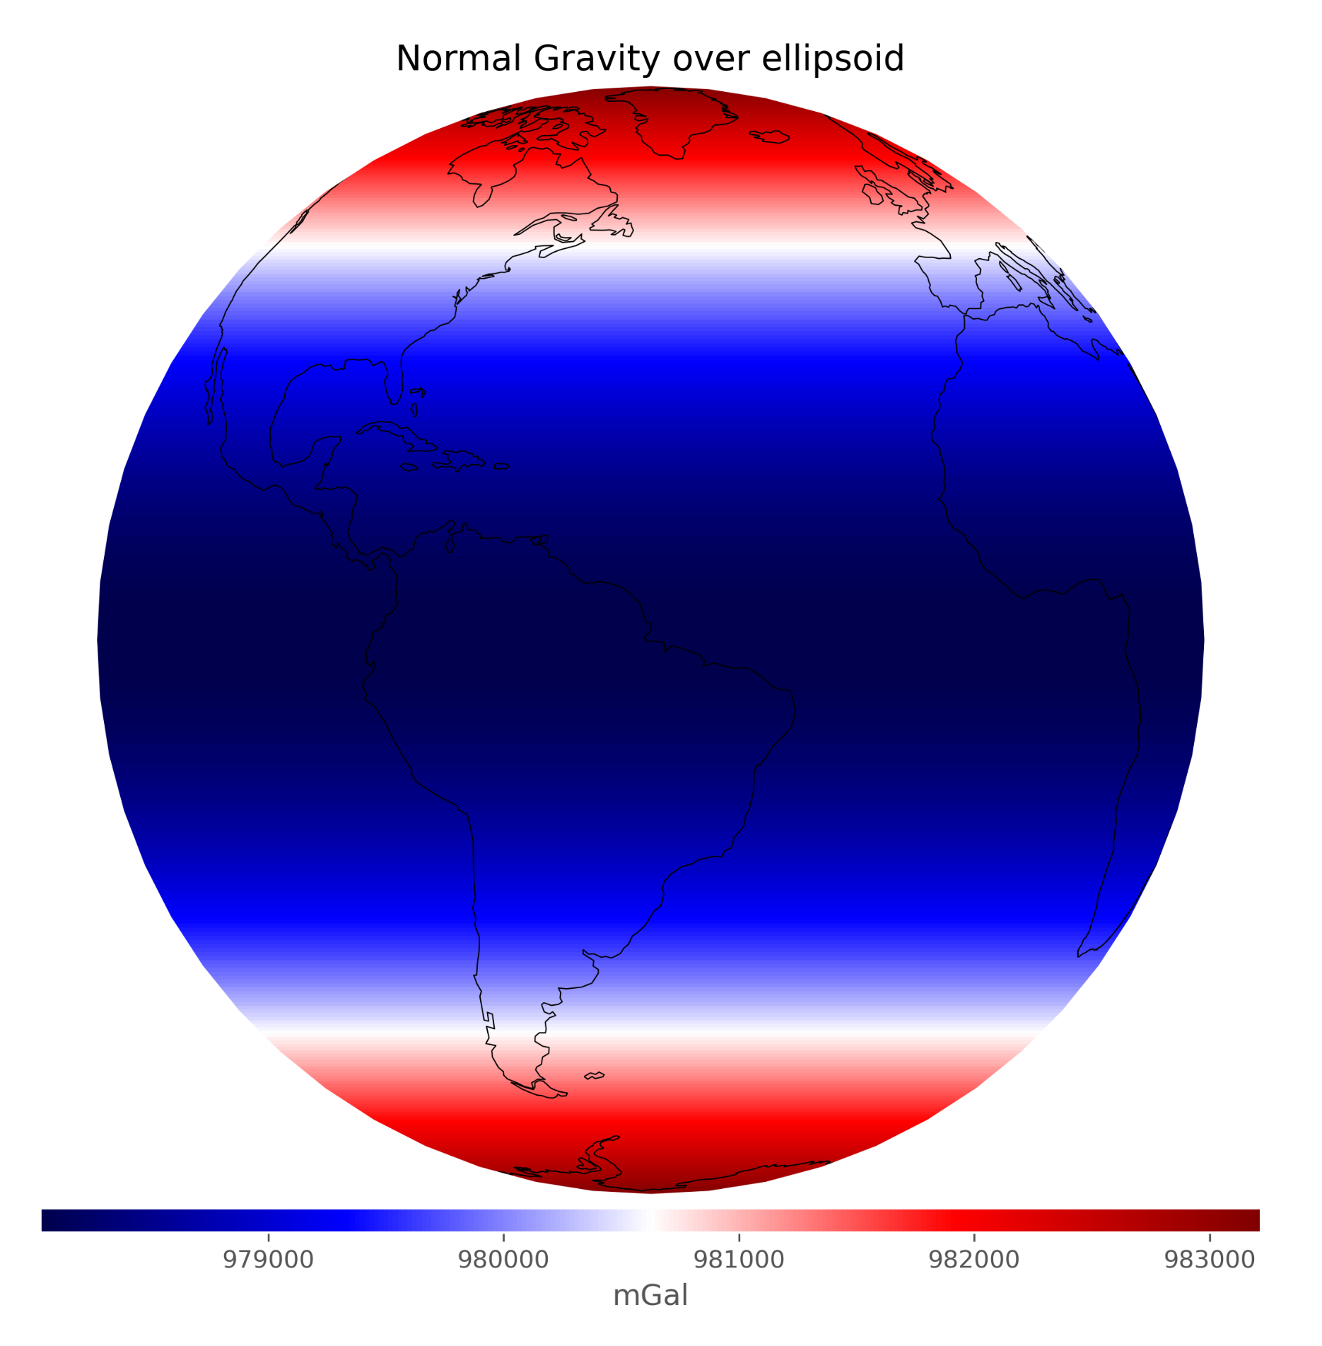
Elipsoide de Referência WGS84
≈ 0,5 graus
$${|γ}_{P}|={|∇U}_{P}|+{|∇Φ}_{P}|$$
Sobre o elipsoide

Slide 56
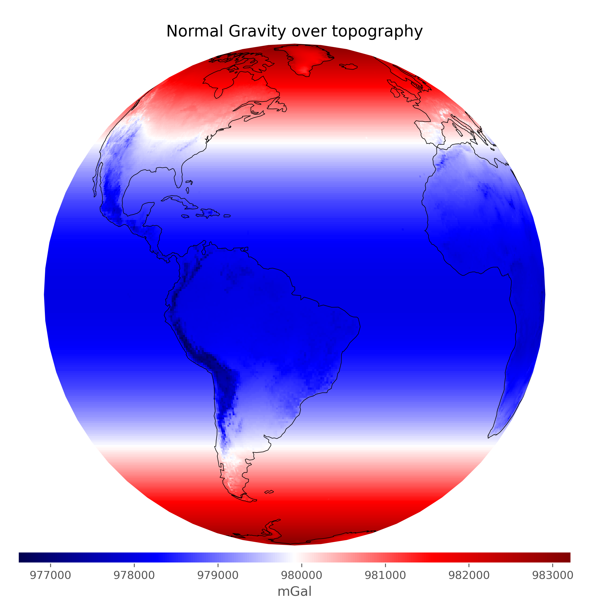
Elipsoide de Referência WGS84
≈ 0,5 graus
$${|γ}_{P}|={|∇U}_{P}|+{|∇Φ}_{P}|$$
Sobre o elipsoide
Sobre a superfície

Slide 57
Elipsoide de Referência WGS84
≈ 0,5 graus
$${|γ}_{P}|={|∇U}_{P}|+{|∇Φ}_{P}|$$
Acabamos de descrever a Terra Normal!
Sobre o elipsoide
Sobre a superfície

Slide 58
Distúrbio de gravidade

Slide 59
z
z
P
P
(x,y,z)
(x,y,z)
b
a
y
y
Terra Normal
Terra real
(Hofmann-Wellenhof and Moritz, 2005)

Slide 60
Vetor gravidade
$$g_{P}={∇V}_{P}+{∇Φ}_{P}$$
z
z
P
P
(x,y,z)
(x,y,z)
b
a
y
y
Terra Normal
Terra real
(Hofmann-Wellenhof and Moritz, 2005)

Slide 61
Vetor gravidade
Vetor gravidade normal
$$g_{P}={∇V}_{P}+{∇Φ}_{P}$$
$$γ_{P}={∇U}_{P}+{∇Φ}_{P}$$
z
z
P
P
(x,y,z)
(x,y,z)
b
a
y
y
Terra Normal
Terra real
(Hofmann-Wellenhof and Moritz, 2005)

Slide 62
Vetor gravidade
A velocidade de rotação é a mesma!
Vetor gravidade normal
$$g_{P}={∇V}_{P}+{∇Φ}_{P}$$
$$γ_{P}={∇U}_{P}+{∇Φ}_{P}$$
z
z
P
P
(x,y,z)
(x,y,z)
b
a
y
y
Terra Normal
Terra real
(Hofmann-Wellenhof and Moritz, 2005)

Slide 63
Caso a gravidade e a gravidade normal sejam calculadas no mesmo ponto P!
Vetor gravidade
Vetor gravidade normal
$$g_{P}={∇V}_{P}+{∇Φ}_{P}$$
$$γ_{P}={∇U}_{P}+{∇Φ}_{P}$$
z
z
P
P
(x,y,z)
(x,y,z)
b
a
y
y
Terra Normal
Terra real
(Hofmann-Wellenhof and Moritz, 2005)

Slide 64
Vetor gravidade
Vetor distúrbio de gravidade
Vetor gravidade normal
$$g_{P}={∇V}_{P}+{∇Φ}_{P}$$
$$γ_{P}={∇U}_{P}+{∇Φ}_{P}$$
$$δ_{P}=g_{P}−γ_{P}$$
z
z
P
P
(x,y,z)
Distúrbio de gravidade
(x,y,z)
b
a
y
y
Terra Normal
Terra real
(Hofmann-Wellenhof and Moritz, 2005)

Slide 65
Vetor gravidade
Vetor distúrbio de gravidade
Vetor gravidade normal
$$g_{P}={∇V}_{P}+{∇Φ}_{P}$$
$$γ_{P}={∇U}_{P}+{∇Φ}_{P}$$
$$δ_{P}=g_{P}−γ_{P}$$
z
z
P
P
(x,y,z)
Distúrbio de gravidade
(x,y,z)
b
$$δ_{P}=g_{P}−γ_{P}$$
a
y
y
Terra Normal
Terra real
(Hofmann-Wellenhof and Moritz, 2005)

Slide 66
Vetor gravidade
Vetor distúrbio de gravidade
Vetor gravidade normal
$$g_{P}={∇V}_{P}+{∇Φ}_{P}$$
$$γ_{P}={∇U}_{P}+{∇Φ}_{P}$$
$$δ_{P}=g_{P}−γ_{P}$$
z
z
P
P
(x,y,z)
Distúrbio de gravidade
(x,y,z)
b
$$δ_{P}=g_{P}−γ_{P}$$
a
y
y
Como a gente consegue ter o controle da posição do ponto P?
Terra Normal
Terra real
(Hofmann-Wellenhof and Moritz, 2005)

Slide 67
Como definir isso na prática?

Slide 68
Vetor distúrbio de gravidade
Como definir isto na prática?
$$δ_{P}=g_{P}−γ_{P}$$
z
P
Distúrbio de gravidade
$$δ_{P}=g_{P}−γ_{P}$$
(Hofmann-Wellenhof and Moritz, 2005)

Slide 69
Vetor distúrbio de gravidade
Como definir isto na prática?
$$δ_{P}=g_{P}−γ_{P}$$
z
Considerando um sistema cartesiano topocêntrico.
P
Distúrbio de gravidade
$$δ_{P}=g_{P}−γ_{P}$$
(Hofmann-Wellenhof and Moritz, 2005)

Slide 70
Vetor distúrbio de gravidade
Como definir isto na prática?
$$δ_{P}=g_{P}−γ_{P}$$
z
Considerando um sistema cartesiano topocêntrico.
P
P
Superfície Terrestre
Geóide
Elipsóide
Distúrbio de gravidade
$$δ_{P}=g_{P}−γ_{P}$$
(Hofmann-Wellenhof and Moritz, 2005)

Slide 71
Vetor distúrbio de gravidade
Como definir isto na prática?
$$δ_{P}=g_{P}−γ_{P}$$
z
Considerando um sistema cartesiano topocêntrico.
P
P
Superfície Terrestre
h = Altura ortométrica
Geóide
Elipsóide
Distúrbio de gravidade
$$δ_{P}=g_{P}−γ_{P}$$
(Hofmann-Wellenhof and Moritz, 2005)

Slide 72
Vetor distúrbio de gravidade
Como definir isto na prática?
$$δ_{P}=g_{P}−γ_{P}$$
z
Considerando um sistema cartesiano topocêntrico.
P
P
Superfície Terrestre
h = Altura ortométrica
Geóide
N = Altura Geoidal
Elipsóide
Distúrbio de gravidade
$$δ_{P}=g_{P}−γ_{P}$$
(Hofmann-Wellenhof and Moritz, 2005)

Slide 73
Vetor distúrbio de gravidade
Como definir isto na prática?
$$δ_{P}=g_{P}−γ_{P}$$
z
Considerando um sistema cartesiano topocêntrico.
P
P
Superfície Terrestre
h = Altura ortométrica
Geóide
N = Altura Geoidal
H = Altura Geométrica
Elipsóide
Distúrbio de gravidade
$$δ_{P}=g_{P}−γ_{P}$$
(Hofmann-Wellenhof and Moritz, 2005)

Slide 74
Vetor distúrbio de gravidade
Como definir isto na prática?
$$δ_{P}=g_{P}−γ_{P}$$
z
Considerando um sistema cartesiano topocêntrico.
P
P
Superfície Terrestre
h = Altura ortométrica
Geóide
N = Altura Geoidal
H = Altura Geométrica
Elipsóide
A altura dada no GPS!
Distúrbio de gravidade
$$δ_{P}=g_{P}−γ_{P}$$
(Hofmann-Wellenhof and Moritz, 2005)

Slide 75
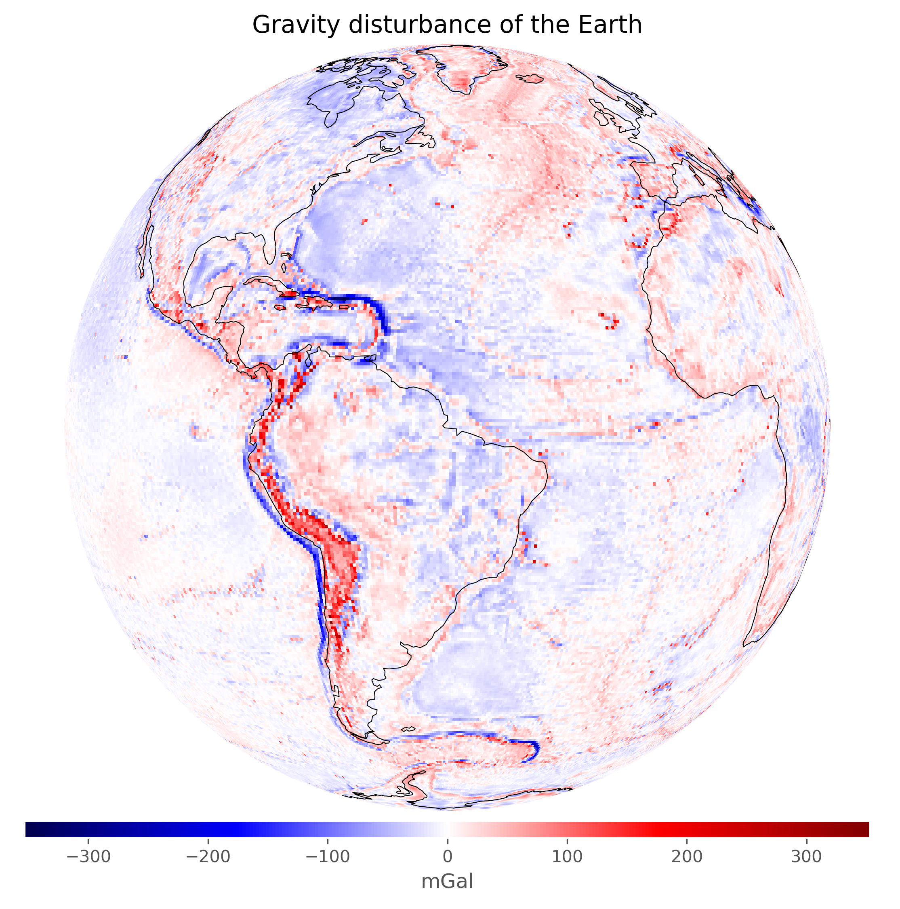
$$δ_{P}=g_{P}−γ_{P}$$
Distúrbio de gravidade
(Hofmann-Wellenhof and Moritz, 2005)

Slide 76
$$δ_{P}=g_{P}−γ_{P}$$
Distúrbio de gravidade
Somente o efeitos das massas anômalas posicionadas na crosta e no manto, como também o efeito das massas topográficas (ou fontes gravimétricas)
(Hofmann-Wellenhof and Moritz, 2005)

Slide 77
Em resumo:

Slide 78
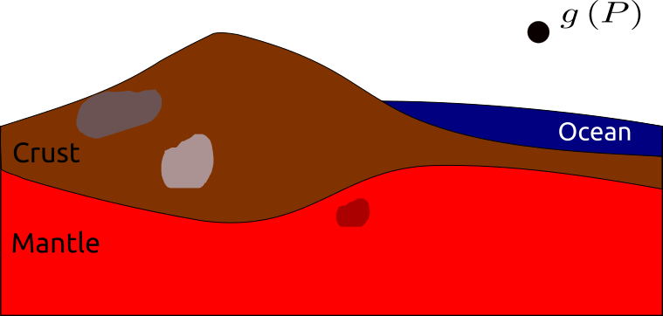

Slide 79
Elevação em relação ao nível dos mares

Slide 80
Fontes crustais
Heterogeneidades do manto

Slide 81
Massas topográficas

Slide 82
Massas que dão suporte a topografia (isostasia)

Slide 83
Caso as medições sejam realizadas em plataformas móveis (aviões, navios e etc)

Slide 84
Caso as medições sejam realizadas em plataformas móveis (aviões, navios e etc)
Correção de Eotvos

Slide 85
Caso as medições sejam realizadas em plataformas móveis (aviões, navios e etc)
Correção de Eotvos
O efeitos de maré

Slide 86
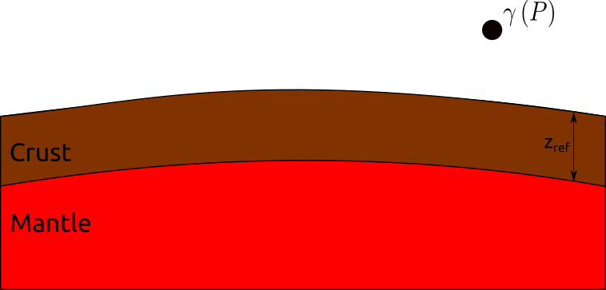
Construímos um modelo de referência (Terra Normal)

Slide 87
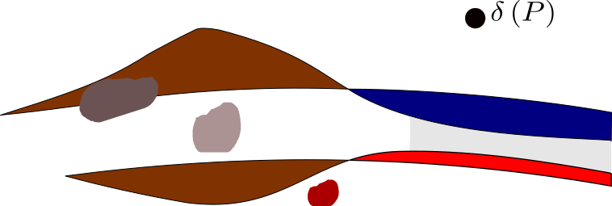

Slide 88
Elevação em relação ao nível dos mares
Uma das etapas do processamento de dados de gravidade chamada correção de ar livre!

Slide 89
Referências
Blakely, R. J., 1996, Potential theory in gravity and magnetic applications: Cambridge University Press.
Hofmann-Wellenhof, B. e H. Moritz, 2005, Physical Geodesy. Springer.
Li, X., e H. J. Götze, 2001, Ellipsoid, geoid, gravity, geodesy, and geophysics: Geophysics, 66, 1660-1668. DOI: 10.1190/1.1487109.

Slide 90
Até a próxima aula!

